Slide 1
Вебинарный курс
«КАК написать итоговое сочинение на
10 баллов, используя для аргументации всего 6 романов»
ТЕМА
«ЗАКЛЮЧЕНИЕ итогового сочинения. КАКИМ оно должно быть?»

Slide 2

Цель –движение к зачету – к 20 баллам!
Кто как и с разной скоростью…

Slide 3
Мотивация
Мультролик

Slide 4
Цель и условия участия
-отключить телефоны и другие гаджеты, которые отвлекают
-слушать внимательно, задавать вопрос, если не ясно
- работать активно
- писать вопросы, если не понятно
-верить в себя!
-писать, писать и писать!

Slide 5
Чему научитесь?
Не дублировать вступление в общем выводе
Распознавать типы заключений и выбирать подходящий
Писать правильно заключение сочинения
Писать грамотно заключение
Избегать типовых ошибок, особенно тавтологии

Slide 6
ЗАБЕРЕТЕ ПОДАРОК – ОБРАЗЕЦ готового сочинения с правильным заключением
Что получите?

Slide 7
Критерии оценивания
1.«Соответствие теме»;
2. «Аргументация. Привлечение литературного материала»;
3. «Композиция и логика рассуждения»;
4. «Качество письменной речи»;
5. «Грамотность».
Критерии №1 и №2 являются основными. Для получения «зачёта» за итоговое сочинение необходимо получить «зачёт» по критериям № 1 и № 2 (выставление «незачёта» по одному из этих критериев автоматически ведет к «незачёту» за работу в целом).

Slide 8
Критерий 3. Композиция
Сочинение отличается композиционной цельностью, логичностью изложения мыслей и соразмерностью частей, внутри смысловых частей нет нарушений последовательности и необоснованных повторов мысли – 2 балла.

Slide 9
Критерий 3. Композиция
Сочинение отличается композиционной цельностью, его части логически
связаны между собой, но внутри смысловых частей есть не более 2 нарушений последовательности и необоснованные повторы мысли,
и/или в сочинении прослеживается композиционный замысел, но есть не
более 2 нарушений композиционной связи между смысловыми частями,
и/или мысль не развивается – 1 балл

Slide 10
Вспомним…вступление.
Типы вступлений:
Вступление № 1. Историческое
Вступление № 2. Аналитическое
Вступление №3.Биографическое
Вступление № 4. Цитатное
Вступление № 5. Личностное

Slide 11
Вспомним…вступление.
Типы вступлений:
Вступление № 1. Историческое
Вступление № 2. Аналитическое
Вступление № 3.Биографическое
Вступление № 4. Цитатное
Вступление № 5. Личностное

Slide 12
Заключение – это…
Заключение - это последняя часть вашего сочинения, оно подводит итог вашей работе, логически завершая ваши размышления.

Slide 13
Типы заключения
№1. Обобщение написанного
Тема: Какие ориентиры помогают не заблудиться на жизненном пути?
Тезис:
Не заблудиться на жизненном пути помогают нравственные ориентиры добра, милосердия, чести и достоинства, правды и справедливости.
Вывод:
Таким образом, мы можем сказать, что на жизненном пути помогают не заблудиться высокие цели, которые связаны с категориями нравственности.

Slide 14
Анализ типа №1
Обобщение написанного - самый распространенный способ закончить сочинение. Однако одновременно это и самый
трудный способ, т.к. сложно, с одной стороны,
не продублировать в выводе то, о чем уже было сказано во вступлении, и, с другой стороны,
не уйти в сторону от темы сочинения.

Slide 15
Типы заключения
№ 2. Призыв к читателю
Тема: Почему так важно бережно относиться к природе?
Тезис: Необходимо защищать и охранять природу, которая давно ждёт этого от человека. Ведь экологическая проблема стала глобальной, значит, люди уже настолько нанесли много ущерба природе, что только сообща, всем миром можно помочь ей, а значит, и самим себе.
Вывод:
В заключение хочется призвать людей не забывать о том, что природа - наша мать, которая дает нам все необходимое для жизни. Без нее мы не смогли бы существовать. И поэтому наш долг - отвечать ей добром на добро. Давайте заботиться о ее сохранении, бережно относиться ко всему, что нас окружает.

Slide 16
Анализ типа №2
Это еще один достаточно распространенный вариант концовки. Здесь желательно
НЕ использовать глаголы 2 лица типа «берегите», «уважайте», «помните».
Почему? Каждое сочинение имеет адресата – того, кто его прочитает и к кому будут
обращены призывы. В нашем случае это учитель, который будет проверять работу.
Получается, что именно его мы и призываем беречь, помнить и т.д. Это не этично. Поэтому лучше использовать слово «давайте»:
НАПРИМЕР, «давайте беречь природу», «давайте помнить о ветеранах».

Slide 17
Типы заключения
№3. Выражение надежды
Тема: "В каких ситуациях раскрываются понятия чести и бесчестия?"
Тезис: Размышляя над этим вопросом, считаю, что оба эти понятия раскрываются, как правило, в ситуации нравственного выбора. Так, в военное время солдат может оказаться перед лицом смерти. Он может принять смерть с достоинством, сохранив верность долгу и не запятнав воинской чести. В то же время он может попытаться спасти свою жизнь, ступив на путь предательства.
Вывод:
Подводя итоги сказанному, хочется выразить надежду на то, что мы в любой ситуации будем помнить о чести и достоинстве, сумеем преодолеть душевную слабость, не позволим себе пасть духом.

Slide 18
Анализ типа №3
Это один из самых выигрышных вариантов заключительной части, т.к. позволяет избежать дублирования мысли, этических и логических ошибок.
Важно: выражать
надежду нужно на что-нибудь позитивное. Писать: «Хочется надеяться, что природа
отомстит за себя и все люди умрут», - не стоит, сами понимаете.

Slide 19
Типы заключения
№4. Цитата.
Тема: Какое значение имеет дружба в жизни человека?
Тезис:
Дружба имеет важное значение, так как она воспитывает характер и высоконравственные качества, такие как доброта, взаимопомощь, преданность, сочувствие, главное, чтобы дружба была настоящей.
Вывод:
Таким образом, дружба имеет огромное значение в жизни человека. Недаром Цицерон утверждал: «В мире нет ничего лучше и приятнее дружбы; исключить из жизни дружбу — все равно что лишить мир солнечного света».

Slide 20
Анализ типа №4
Это ОРИГИНАЛЬНОЕ заключение. НО Цитата должна подходить по смыслу. Можно запастись заранее цитатами по всем тематическим направлениям, может, какая-нибудь подойдет.
Важно: смысл цитаты обязательно должен соответствовать главной мысли сочинения. Нельзя использовать
цитату только потому, что в ней встречается ключевое слово, (например, в сочинении о
природе цитата со словом «природа») и не учитывать ее общий смысл.

Slide 21
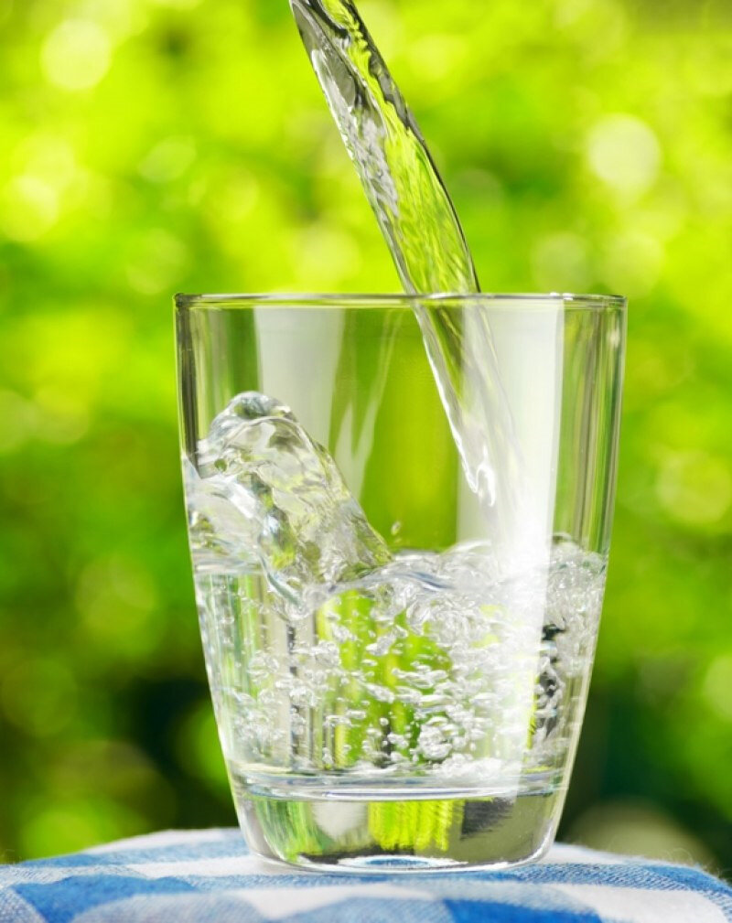
Перерыв!
Пьем
Чистую
воду!!!
И
поехали!

Slide 22
Задание
Тема: Необходимо ли ошибаться, чтобы найти верный путь?
ВЫБРАТЬ правильную цитату.
Тот, кто действительно имеет авторитет, не боится признать свою ошибку.
Бертран Рассел
Никогда не ошибается тот, кто ничего не делает. Теодор Рузвельт
Тот, кто думает, что может обойтись без других, сильно ошибается; но тот, кто думает, что другие не могут обойтись без него, ошибается еще сильнее.
Франсуа Ларошфуко

Slide 23
Какого типа это заключение?
1, 2, 3, 4 ?
Каждому человеку в жизни приходится делать выбор, но решения, которые мы принимаем, не всегда оказываются правильными. Важно помнить, что от выбора жизненного пути зависит дальнейшая судьба, становление человека как личности. Конечно же, всегда хочется идти своей дорогой, которая приведет к желаемой цели и будет соответствовать нашей индивидуальности.

Slide 24
Ваш выбор заключения?
Какой тип понятен и близок Вам?
Напишите в чат.

Slide 25
Почему незачет?
Пример сочинения
«Чем можно пожертвовать ради любимого человека?»
Самопожертвование — готовность пожертвовать собой, ради любимого человека. Люди готовые к этому, чаще всего обладают такими чертами характера, как доброта ,сострадание, смелость. Об этой проблеме размышляли многие авторы.
А.С.Пушкин в произведении "Капитанская дочка" показывает наглядный пример самопожертвования. Главный герой Петр Гринев добрый и отзывчивый человек, жертвовал собой, ради любви к Марье Мироновой, тем самым подвергая свою жизнь опасности. Он заступается за честь любимой девушки, вызывая на дуэль Швабрина, где и получает ранение. Это говорит нам о том, что Петр Гринев своими поступками показал, готовность вытерпеть что угодно ради любимого человека.
Тоже самое можно сказать и про Машу Миронову, хрупкую, но смелую девушку, которая решается на отважный поступок. Она одна едет к императрице, чтобы попросить милости, для своего жениха, тем самым, спасает Петра от позора и ссылки.
Так, мы можем сделать вывод, что оба героя готовы были на всё ради друг друга, не задумываясь о последствиях.
Тема самопожертвования также поднимается в произведении А.И.Куприна "Куст сирени". Здесь описана история того, как главная героиня Верочка, внимательная и чуткая женщина потратила все свои силы, для того, чтобы исполнилась мечта Николая. Ради любимого человека она продала все свои украшения и купила кусты сирени, тем самым, пожертвовав своим комфортом.
Так, мы увидели, что несмотря ни на что, вопреки всем преградам и обстоятельствам нужно помогать тем, кто нуждается в помощи, поддержке.
Таким образом, можно сделать вывод, что самопожертвование - это поступок, который может совершить человек, неравнодушный к чужим страданиям, человек с большой силой воли и с большой любовью к людям.
237 слов
Оценка эксперта: НЕЗАЧЕТ.

Slide 26
Почему незачет?
Требование № 1 «Объем итогового сочинения»
Рекомендуемое количество слов – от 350
Максимальное количество слов в сочинении не устанавливается. Если в сочинении
менее 250 слов (в подсчет включаются все слова, в том числе и служебные), то
выставляется «незачет» за невыполнение требования № 1 и «незачет» за работу в целом
(такое итоговое сочинение не проверяется по требованию № 2 «Самостоятельность
написания итогового сочинения (изложения)» и критериям оценивания).

Slide 27
Почему незачет?
Критерий № 1 «Соответствие теме»
Участник должен рассуждать на предложенную тему, выбрав путь ее раскрытия
(например, отвечает на вопрос, поставленный в теме, или размышляет над предложенной
проблемой и т.п.).
«Незачет» ставится только в случае, если сочинение не соответствует теме, в нем
нет ответа на вопрос, поставленный в теме, или в сочинении не прослеживается
конкретной цели высказывания. Во всех остальных случаях выставляется «зачет».

Slide 28
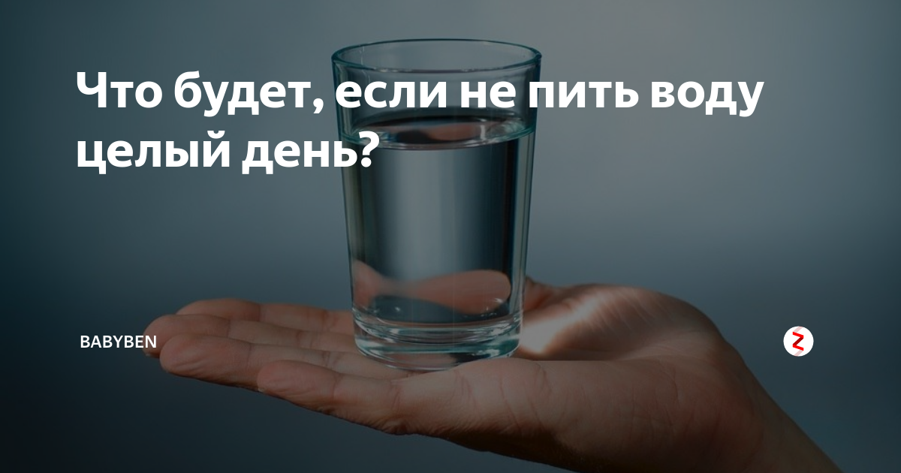
Перерыв!
Пьем воду!

Slide 29
Надеюсь убедительно!
Если пить воду сидя, то из организма выведутся все вредные осадки, в том числе те, которые образовывают камни в почках.
Если пить воду не спеша, тремя глотками, то организм получает кислород и выделяет инсулин.
Инсулин служит защитой от сахарного диабета.

Slide 30
Итак, что будет с организмом, если не пить воду? Напишите в чат.

Slide 31
Если оригинальное заключение, то лучше так:
В заключение хочется выразить надежду на то, что…
Хочется верить, что…
Подводя итоги сказанному, хочется выразить надежду на то, что …
В заключение хочется призвать людей к… Так давайте не забывать о ...! Будем помнить о...!

Slide 32
Составьте заключение к темам
Тема:
Что может исказить жизненный путь человека?
Заключение пишем в чат и в тетрадь.

Slide 33
Составьте заключение к темам
Тема:
Как обрести счастье?
Заключение пишем в чат и в тетрадь.

Slide 34
Остались ли вопросы по теме
«Как писать заключение?
Какое писать?»

Slide 35
ошибки в лексической сочетаемости
Как правило, ошибка эта вызывается тем, что мы смешиваем похожие по смыслу сочетания. Например, из сочетаний «принять меры» и «предпринять шаги» получается ошибочное «предпринять меры».
«Играть роль» и «иметь значение» — «играть значение».

Slide 36
призыв
В русском языке есть свои нормы и законы, которые необходимо соблюдать — чтобы оставаться грамотными людьми и сохранять «великий могучий русский язык» для будущих поколений. Поэтому давайте будем грамотны!

Slide 37
Выбери верный вариант
Предпринять меры, предпринять шаги, принять меры
Играть значение , играть роль, иметь значение
Не имеет роли, не играет роли, не имеет значения
Дать поддержку , оказать поддержку

Slide 38
проверь
Предпринять меры — предпринять шаги, принять меры
Играть значение — играть роль, иметь значение
Не имеет роли — не играет роли, не имеет значения
Дать поддержку — оказать поддержку

Slide 39
Выбери верный вариант
Одержать первенство — одержать победу, завоевать первенство
Быть в поле внимания — быть в поле зрения, быть в центре внимания
Стремительно ползет вверх/вниз — стремительно поднимается/опускается
Оплатить штраф — заплатить, выплатить штраф
Дешевые цены — низкие цены

Slide 40
проверь
Одержать первенство — одержать победу, завоевать первенство
Быть в поле внимания — быть в поле зрения, быть в центре внимания
Стремительно ползет вверх/вниз — стремительно поднимается/опускается
Оплатить штраф — заплатить, выплатить штраф
Дешевые цены — низкие цены

Slide 41
Выбери верный вариант
Повысить выпуск продукции — увеличить выпуск продукции
Улучшить уровень (например, благосостояния) — повысить уровень (благосостояния)
Рост экономики — рост экономических показателей
Приобрести уважение — заслужить уважение
Оказать заботу — проявить заботу.

Slide 42
Проверь
Повысить выпуск продукции — увеличить выпуск продукции
Улучшить уровень (например, благосостояния) — повысить уровень (благосостояния)
Рост экономики — рост экономических показателей
Приобрести уважение — заслужить уважение
Оказать заботу — проявить заботу.

Slide 43
Пиши правильно:
принять меры,
нанести визит,
отдавать себе отчет,
привлечь внимание,
играть роль,
иметь значение,
выполнять функцию,
отметить недостатки,
одержать победу,
добиться известности,
смириться с поражением,
вызывать сомнения,
внушать доверие,
представлять интерес

Slide 44
СОСТАВЬТЕ предложения с 3 словосочетаниями:
Играть (сыграть) роль,
иметь значение,
оказать влияние,
произвести впечатление,
уделить внимание,
иметь успех,
пользоваться успехом,
наложить отпечаток,
пользоваться спросом,
повышать уровень,
одержать победу.

Slide 45
рефлЕксия
Что нового узнали на вебинаре?
Ваше осознание сейчас: Сложно писать заключение сочинения или просто?
Появилась ли уверенность в самостоятельном написании сочинения на высокий балл?
КАКИЕ вопросы еще актуальны?

Slide 46

Благодарю за внимание!
Увидимся на следующем вебинаре в пятницу вечером.

